Slide 1


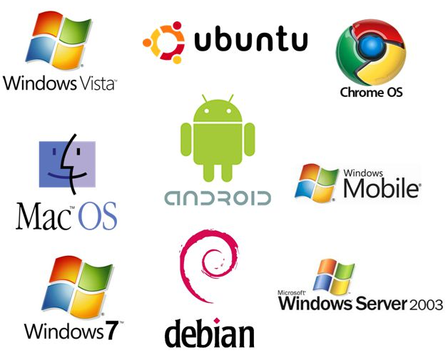
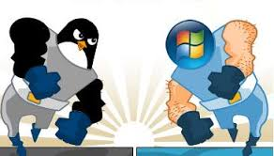
INTRODUÇÃO
SIN018 - SISTEMAS OPERACIONAIS
Sistemas de Informação
Por: Julio Oliveira da Silva
E-mail: julioios@hotmail.com
15/10/2019

Slide 2
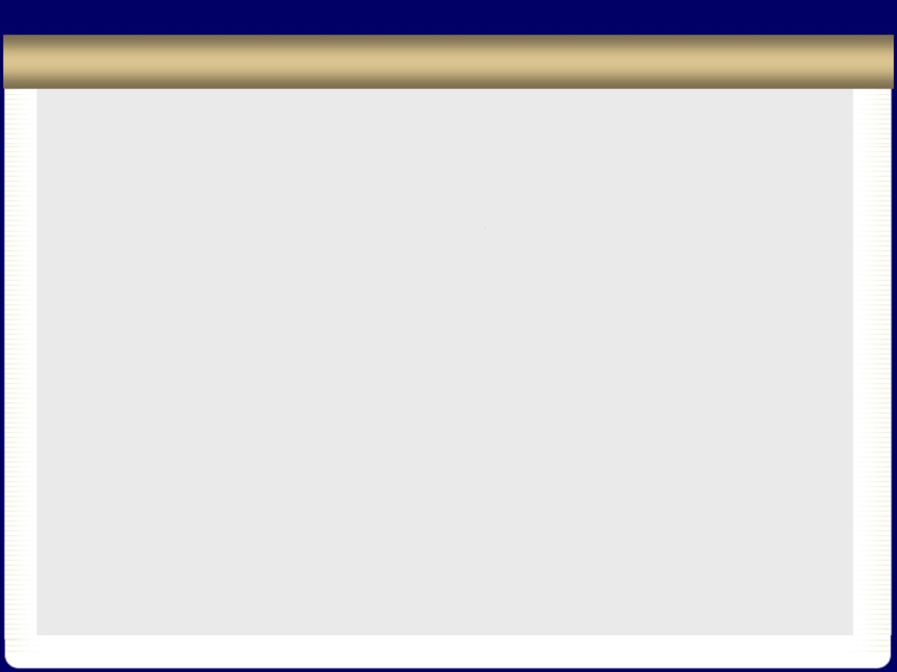
Roteiro da Aula
O QUE É O SISTEMA OPERACIONAL (SO)?
OBJETIVOS DE UM SO
2.1 Abstração
2.2 Gerenciamento de recursos
FUNCIONALIDADES
4. GERENCIA DE MEMÓRIA
5. GERENCIA DE PROCESSO

Slide 3
1. O QUE É O SISTEMA OPERACIONAL?
Primeiros computadores
Programação complexa
Exigia grande conhecimento do hardware e de linguagem de máquina
Solução:
Sistemas Operacionais
Encapsulamento das interfaces de Hw;
Interação se tornou mais fácil, confiável e eficiente.

Slide 4
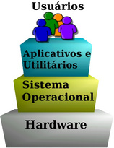
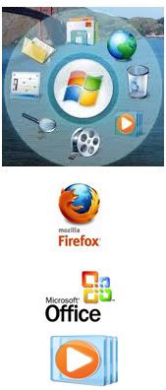
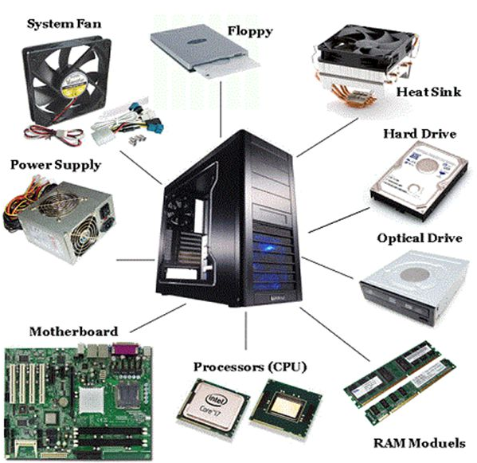
1. O QUE É O SISTEMA OPERACIONAL?
Camada de software localizada entre os aplicativos e programas utilitários e o Hardware

Slide 5
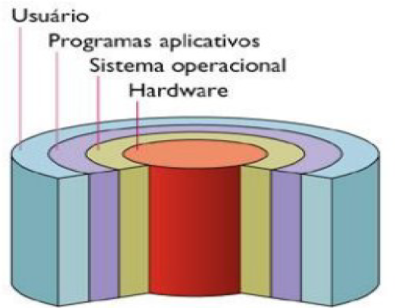
1. O QUE É O SISTEMA OPERACIONAL?
Conceito em camadas:

Slide 6
1. O QUE É O SISTEMA OPERACIONAL?
Camada de software localizada entre os aplicativos e programas utilitários e o Hardware
Formas de iteração com o SO:
CLI – Comando Line Interface
(Linux)
GUI – Graphic User Interface (Windows)

Slide 7
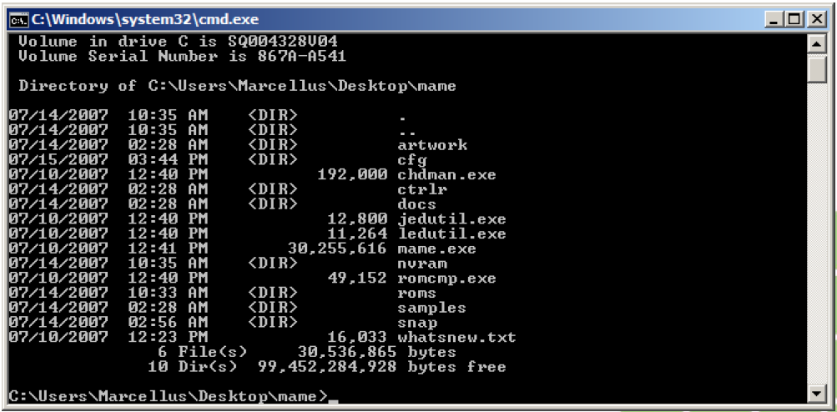
1. O QUE É O SISTEMA OPERACIONAL?
Camada de software localizada entre os aplicativos e programas utilitários e o Hardware
Formas de iteração com o SO:
CLI – Comando Line Interface: O usuário controla o programa digitando comandos no prompt

Slide 8
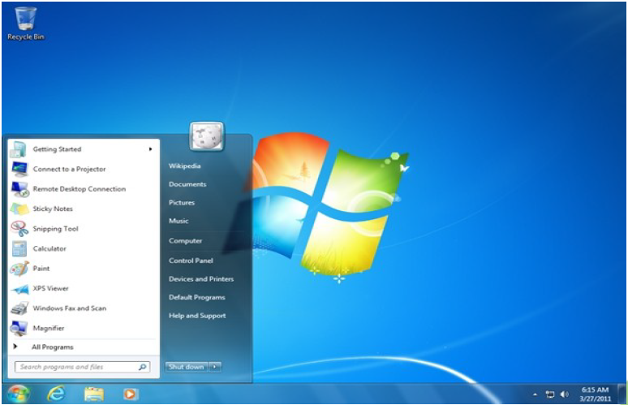
1. O QUE É O SISTEMA OPERACIONAL?
Camada de software localizada entre os aplicativos e programas utilitários e o Hardware
Formas de iteração com o SO:
GUI – Graphic User Interface: Aparecimento de janelas, menus, pastas, lixeira simulando um ambiente de escritório real

Slide 9
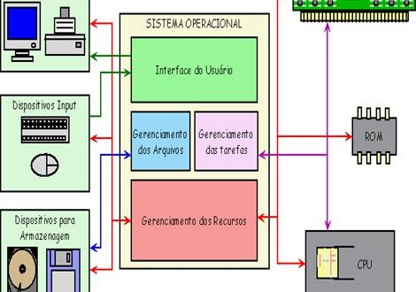
1. O QUE É O SISTEMA OPERACIONAL?

Slide 10
AO LIGAR O COMPUTADOR:
Autoteste (POST – Power On Self Test)
Processo realizado pelas rotinas de software imediatamente após o dispositivo eletrônico digital ser ligado (sequência de testes ao hardware realizada pelo BIOS para verificar preliminarmente se o sistema se encontra em estado operacional);
Boot (inicializar) – bootstrap
Processo de inicialização onde é lido primeiramente o BIOS e em seguida carregado o sistema operacional e programas.
Carregamento do sistema operacional do disco rígido para a memória
A máquina utiliza um programa chamado BIOS armazenado em um CHIP ROM

Slide 11
1. O QUE É O SISTEMA OPERACIONAL?
Definição 1: Camada de software localizada entre os aplicativos e programas utilitários e o Hardware
Definição 2: O sistema operacional é uma estrutura de software ampla, muitas vezes complexa, que incorpora aspectos de baixo nível (como drivers de dispositivos e gerência de memória física) e de alto nível (como programas utilitários e a própria interface gráfica).

Slide 12
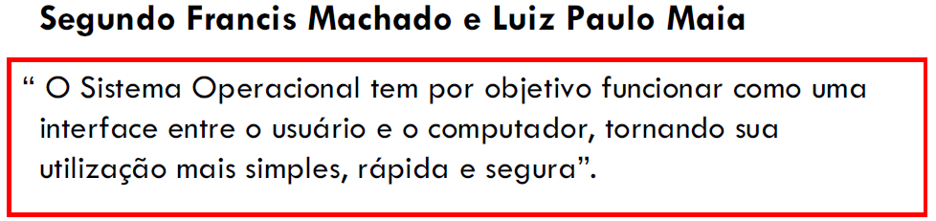
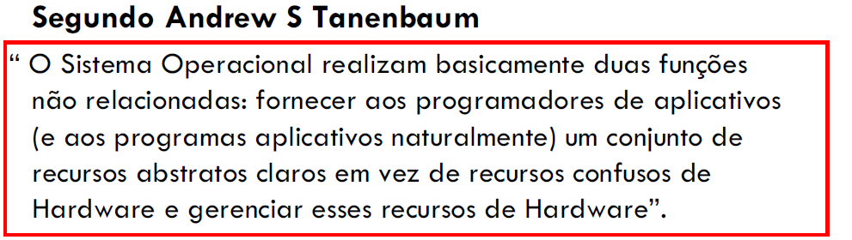
1. O QUE É O SISTEMA OPERACIONAL?

Slide 13
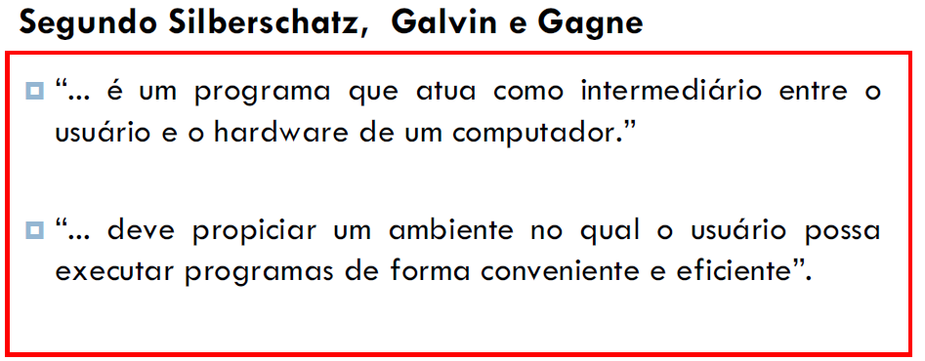
1. O QUE É O SISTEMA OPERACIONAL?

Slide 14
1. CARACTERÍSTICAS DESEJÁVEIS:
Concorrência:
Existência de várias atividades ocorrendo paralelamente.
Ex: execução simultânea de “jobs”, E/S paralela ao processamento.
Compartilhamento
Uso coordenado e compartilhado de recursos de Hardware e Software.
Motivação: custo de equipamentos, reutilização de programas, redução de redundâncias, etc.

Slide 15
1. CARACTERÍSTICAS DESEJÁVEIS:
Armazenamento de dados
Capacidade de armazenamento a longo prazo.
Não determinismo
Atendimento de eventos que podem ocorrer de forma imprevisível.
Eficiência
Baixo tempo de resposta, pouca ociosidade da CPU e alta taxa de processamento.
Confiabilidade
Pouca incidência de falhas e exatidão dos dados computados.

Slide 16
1. CARACTERÍSTICAS DESEJÁVEIS:
Mantenabilidade
Facilidade de correção ou incorporação de novas características.
Pequena dimensão
Simplicidade e baixa ocupação da memória.

Slide 17
2. OBJETIVOS DE UM SO
Os objetivos básicos de um Sistema Operacional (SO) podem ser sintetizados em duas categorias:
Abstração (isolar o que não tem necessidade de ser mostrado);
Ex: evitar usar comandos de baixo nível.
Gerenciamento de recursos (controle de acesso e dos recursos existentes).
Ex: impressora em rede e permissão de acesso a um arquivo ou pasta.
Os principais aspectos são detalhados a seguir.

Slide 18
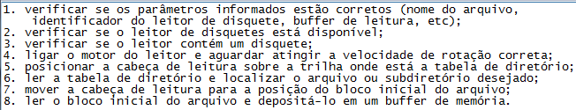
2.1 Abstração
Acessar os recursos de hardware de um sistema de computação é uma tarefa complexa (características específicas de cada dispositivo físico e a complexidade de suas interfaces).
Exemplo: a sequência a seguir apresenta os principais passos envolvidos na abertura de um arquivo (operação open) em um leitor de disquete:

Slide 19
2.1 Abstração
O SO deve definir interfaces abstratas para os recursos do hardware, visando atender os seguintes objetivos:
Prover interfaces de acesso aos dispositivos (ocultar a complexidade do hardware);
Independência entre aplicativos e hardware;
Definir interfaces de acesso homogêneas para dispositivos com tecnologias distintas.

Slide 20
2.1 Abstração
Prover interfaces de acesso aos dispositivos: que sejam mais simples de usar que as interface de baixo nível.
Simplificação da construção de programas aplicativos.
Exemplo: para ler dados de um disco rígido, uma aplicação usa um conceito chamado arquivo, que implementa uma visão abstrata do disco rígido, acessível através de operações como open, read e close.
Caso tivesse de acessar o disco diretamente, teria de manipular portas de entrada/saída e registradores com comandos para o controlador de disco (sem falar na dificuldade de localizar os dados desejados dentro do disco).

Slide 21
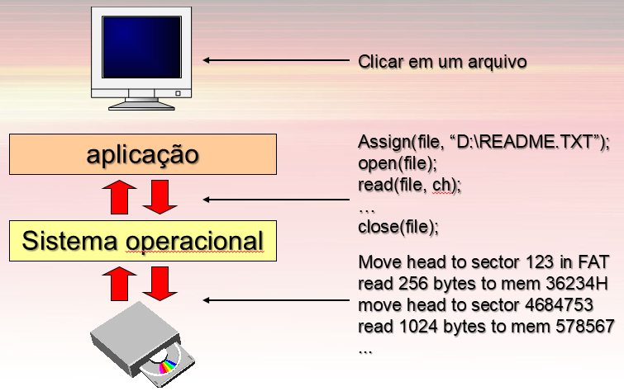
2.1 Abstração
Exemplo (complementação):

Slide 22
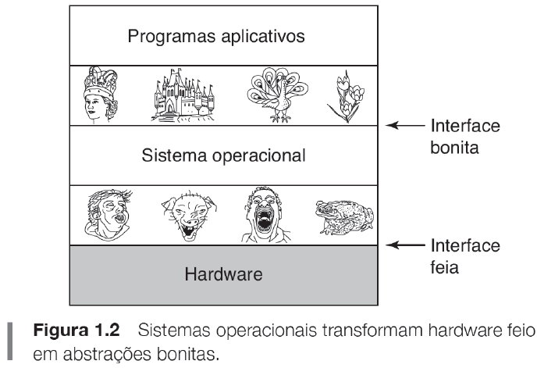
2.1 Abstração
Prover interfaces de acesso aos dispositivos: que sejam mais simples de usar que as interface de baixo nível.
Representação da área de atuação do SO em um sistema computacional.

Slide 23
2.1 Abstração
II. Independência entre aplicativos e hardware: : O SO desacopla o hardware dos aplicativos e permite que ambos evoluam de forma mais autônoma.
Exemplo: O código de um editor de textos não deve ser dependente da tecnologia de discos rígidos utilizada no sistema.
Caso troque o disco, provavelmente o editor não reconheceria mais os seus arquivos (arquivos corrompidos), já que a tecnologia do disco é outra.

Slide 24
2.1 Abstração
III. Definir interfaces de acesso homogêneas para dispositivos com tecnologias distintas: O SO permite aos aplicativos usar a mesma interface para dispositivos diversos.
Exemplo: um aplicativo acessa dados em disco através de arquivos e diretórios, sem precisar se preocupar com a estrutura real de armazenamento dos dados, que podem estar em um disquete, um disco IDE, uma máquina fotográfica digital conectada à porta USB, um CD ou mesmo um disco remoto, compartilhado através da rede.

Slide 25
2.2 Gerenciamento de recursos
Cabe ao sistema operacional definir políticas para gerenciar o uso dos recursos de hardware pelos aplicativos, e resolver eventuais disputas e conflitos.
Recursos da máquina:
Processadores;
espaço em memória;
Arquivos;
conexões de rede;
dispositivos externos;
Controle de acesso:
equilibrar uso;
evitar conflitos.

Slide 26

2.2 Gerenciamento de recursos
SO como gerente de recursos:
source app
source app
source app
sdgf jhgsdfj dsjhf khj khj HKjhkjghj hg jhgj jgh jhg jhg jhg jhg kjhg jhgj hg jhg kjhkjhgjhg jhg jhg jhg jh kjhjkhgjhgjh kgjhgjhgjhgj
aplicação
aplicação
aplicação
Sistema operacional

Slide 27
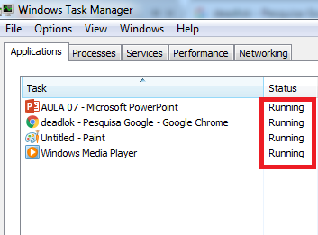
2.2 Gerenciamento de recursos
Processador: Cada computador normalmente possui apenas um processador, onde o uso deve ser distribuído entre os aplicativos presentes no sistema, de forma que cada um deles possa executar na velocidade adequada para cumprir suas funções sem prejudicar os demais aplicativos.
RAM: mesma situação.

Slide 28
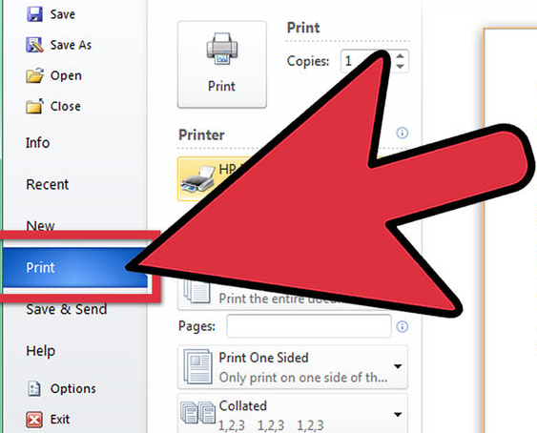

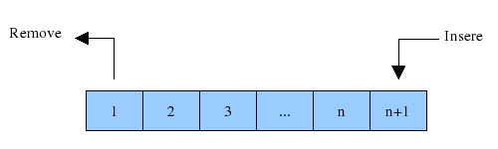
2.2 Gerenciamento de recursos
Impressora: recurso cujo acesso deve ser efetuado de forma mutualmente exclusiva (apenas um aplicativo por vez) para não ocorrer mistura do conteúdo nos documentos impressos.
O SO define uma fila de trabalhos a imprimir (print jobs) normalmente atendida de forma sequencial (FIFO - primeiro a entrar é o primeiro a sair)

Slide 29
2.2 Gerenciamento de recursos
Ataques de negação de serviço (DoS - Denial of Service): são comuns na Internet. Eles consistem em usar diversas técnicas para forçar um servidor de rede a dedicar seus recursos a atender um determinado usuário, em detrimento dos demais.
É responsabilidade do sistema operacional do servidor detectar tais situações e impedir que todos os recursos do sistema sejam monopolizados por um só usuário (ou um pequeno grupo).

Slide 30
3. FUNCIONALIDADES
Gerência do processador (gerência de processos/atividades): visa distribuir a capacidade de processamento de forma “justa” entre as aplicações, evitando que uma aplicação monopolize o processador e respeite as prioridades dos usuários.
A ilusão (criada pelo SO) de que existe um processador independente para cada tarefa, facilita o trabalho dos programadores de aplicações e permite a construção de sistemas mais interativos
Fornecer abstrações para sincronizar atividades inter-dependentes e prover formas de comunicação entre elas.

Slide 31
3. FUNCIONALIDADES
Gerência de memória: fornecer a cada aplicação uma área de memória própria, independente e isolada das demais aplicações e inclusive do núcleo do sistema.
Impacto: O isolamento das áreas de memória das aplicações melhora a estabilidade e segurança do sistema como um todo, pois impede aplicações com erros (ou aplicações maliciosas) de interferir no funcionamento das demais aplicações.

Slide 32
3. FUNCIONALIDADES
Gerência de memória:
Memória RAM insuficiente: o SO pode aumentá-la de forma transparente às aplicações, usando o espaço disponível em um meio de armazenamento secundário (como um disco rígido), a memória virtual.

Slide 33
3. FUNCIONALIDADES
Gerência de arquivos : esta funcionalidade é construída sobre a gerência de dispositivos e visa criar arquivos e diretórios, definindo sua interface de acesso e as regras para seu uso.
É importante observar que os conceitos abstratos de arquivo e diretório são tão importantes e difundidos que muitos sistemas operacionais os usam para permitir o acesso a recursos que nada tem a ver com armazenamento.

Slide 34
3. FUNCIONALIDADES
Gerência de proteção: com computadores conectados em rede e compartilhados por vários usuários, é importante definir claramente os recursos que cada usuário pode acessar, as formas de acesso permitidas (leitura, escrita, etc) e garantir que essas definições sejam cumpridas.
Para proteger os recursos do sistema contra acessos indevidos, é necessário: a) definir usuários e grupos de usuários; b) identificar os usuários que se conectam ao sistema, através de procedimentos de autenticação; c) definir e aplicar regras de controle de acesso aos recursos, relacionando todos os usuários, recursos e formas de acesso e aplicando essas regras através de procedimentos de autorização; e finalmente d) registrar o uso dos recursos pelos usuários, para fins de auditoria e contabilização.

Slide 35
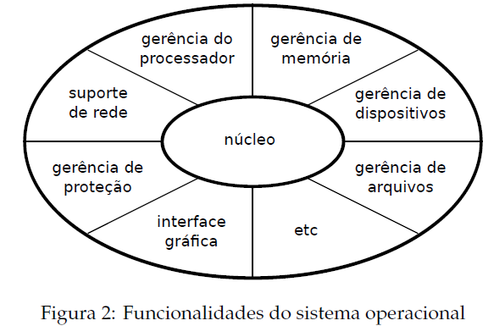
3. FUNCIONALIDADES

Slide 36
TIPOS DE SOs
Existem basicamente quatro tipos populares de sistemas operacionais:
Unix
Um dos primeiros sistemas operacionais portáveis
Linux
Sistema operacional sobre licença GPL com diversas distribuições
Windows
Sistema Operacional comercial amplamente utilizado
MAC OS
Sistema Operacional desenvolvido para dispositivos apple

Slide 37
TIPOS DE SOs
Unix
Desenvolvido em 1971 para ser usado no minicomputador DEC;
Sistema baseado em caracteres com interface em linha de comando;
Não é ligado a nenhuma família de processadores. Roda em praticamente qualquer tipo de computador de qualquer fabricante
Principal sistema operacional utilizado em servidores de Internet. Manipula facilmente muitos usuários ao mesmo tempo

Slide 38
TIPOS DE SOs
Linux
Mais estável que o Windows
Usa interface de linha de comando, mas muitas companhias criaram interface gráfica para esse sistema
Conceito de fonte aberta: O código-fonte é livre. Assim os usuários podem baixar, modificar e distribuir o software;

Slide 39
TIPOS DE SOs
Linux
Versões diversas: Conectiva (braço brasileiro da Mandriva), Kurumin (brasileira), Debian BR CDD (brasileira), Debian, Fedora, Gentoo, Knoppix, Mandriva, Red Hat, Slackware, SUSE, Ubuntu, Yellow Dog Linux (para Mac);
O Linux adota a GPL, uma licença livre que aliado a diversos outros softwares livres, como o KDE, o GNOME, o Apache, o Firefox, os softwares do sistema GNU e o OpenOffice.org, o Linux pode formar um ambiente moderno, seguro e estável para desktops, servidores e sistemas embarcados.

Slide 40
TIPOS DE SOs
MAC - OS
Projetado para o computador Macintosh;
Primeira GUI bem-sucedida comercialmente. Serviu como modelo para o Windows e outros produtos GUI desenvolvidos a partir de então

Slide 41
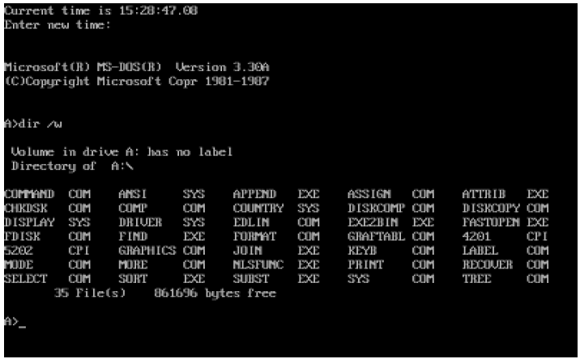
TIPOS DE SOs
Família Microsoft
MS – DOS:
Uso de interface de linha de comando;
Amplamente substituído por interfaces gráficas;
Não é amigável.

Slide 42
TIPOS DE SOs
Família Microsoft
Microsoft Windows:
Iniciou-se como um ambiente operacional para o MSDOS;
Não era um sistema operacional completo; necessitava do MS-DOS;
Usa uma interface gráfica;
Os usuários podem usar os comandos e a interface do DOS;
Agora é uma família completa de sistemas operacionais.

Slide 43
HISTÓRICO DOS SOs
1º computador:
Máquina analítica de Charles Babbage (1792-1871);
Primeira Geração (1945-1955):
Válvulas e painéis;
Segunda Geração (1956-1965):
Transistores e Sistemas Batch;
Terceira Geração (1966-1980):
Circuitos Integrados e Multiprogramação;
Quarta Geração (1981-1990):
Computadores Pessoais;
Quinta Geração (1991- 20??):
Atualidade; Sistemas Móveis

Slide 44
HISTÓRICO DOS SOs
Primeira Geração (1945-1955 - Válvulas):
Programação através de chaves;
Inexistência de linguagens ou SO.;
Toda a atividade é sequencial;
Segunda Geração (1956-1965 - Transistores):
IBM 1401 e 7094;
Separação entre programação e operação;
Execução batch de programas;
Linguagens Fortran e Assembly;

Slide 45
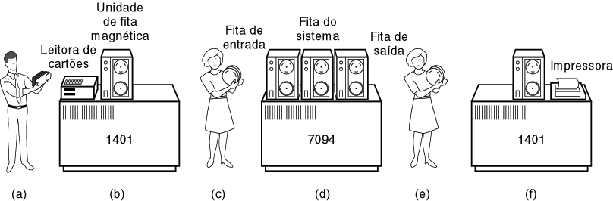
HISTÓRICO DOS SOs
Segunda Geração (1956-1965 - Transistores):
IBM 1401 e 7094;
Antigo sistema em lote:
traz os cartões para o 1401
1401 lê os cartões para a fita
coloca a fita no 7094 que executa o processamento
coloca a fita no 1401 que imprime a saída

Slide 46
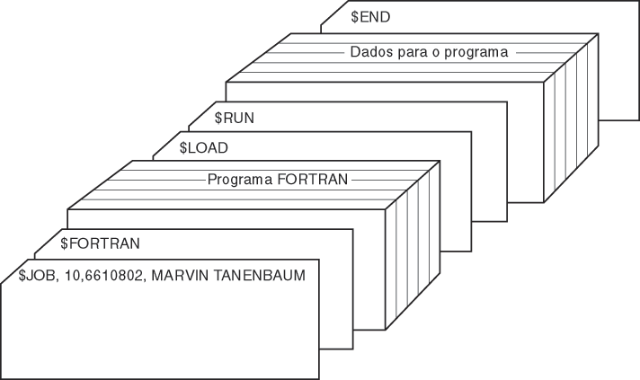
HISTÓRICO DOS SOs
Segunda Geração (1956-1965 - Transistores):
Estrutura de um job FMS típico – 2a. geração

Slide 47
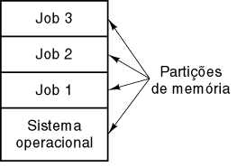
HISTÓRICO DOS SOs
Terceira Geração (1966-1980 - CIs):
Família IBM/360 e sucessores;
Compatibilidade a nível de software;
Multiprogramação;
Escalonamento de CPU;
Sistemas On-line;
Base dos S.O. modernos;

Slide 48
HISTÓRICO DOS SOs
Quarta Geração (1981-1990 - Pessoais):
MS – DOS;
Multiprocessadores;
Sistemas Operacionais user-friendly;
S.O. para computadores pessoais;
S.O. para redes de computadores;

Slide 49
HISTÓRICO DOS SOs
Quinta Geração (1991- 20?? – multiprocessados e móveis):
Processamento Distribuído;
Interfaces Gráficas;
S.O. para dispositivos móveis
S.O. para cloud computing

Slide 50
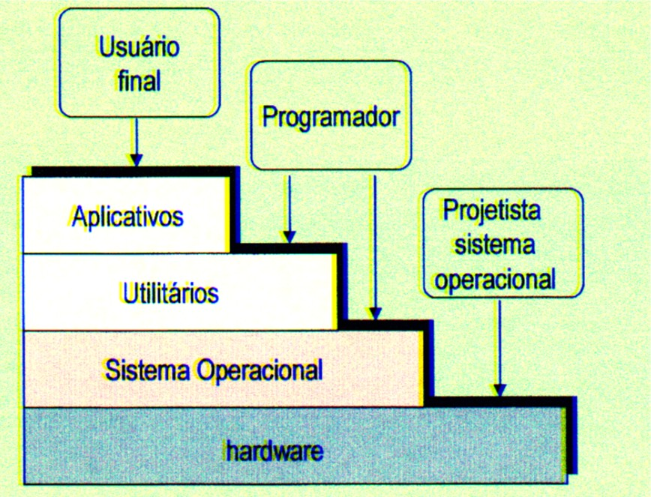
SO como interface usuário-computador

Slide 51
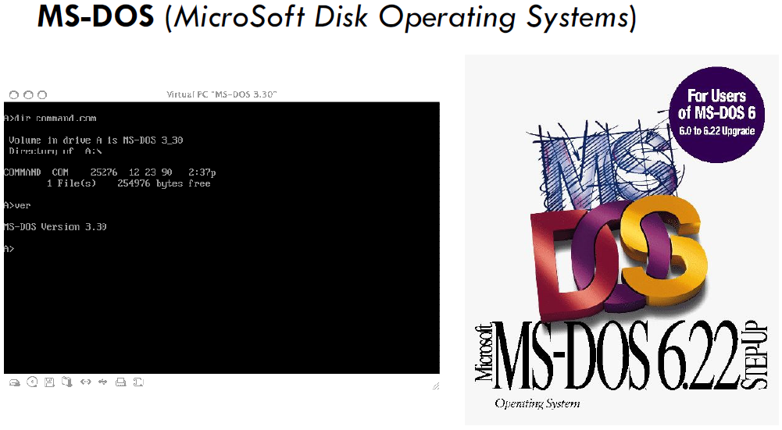
4. EXEMPLOS E EVOLUÇÃO DE SOs

Slide 52
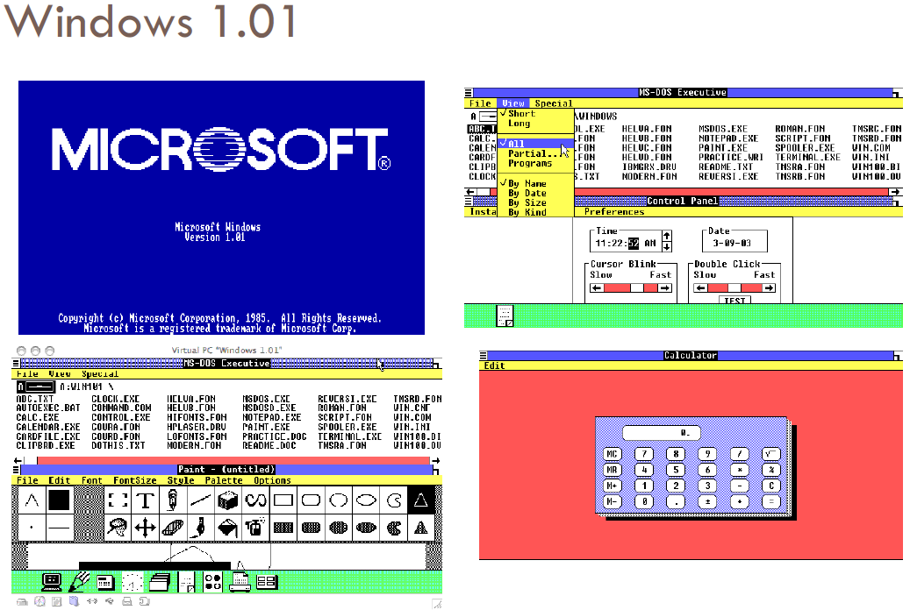
4. EXEMPLOS E EVOLUÇÃO DE SOs

Slide 53
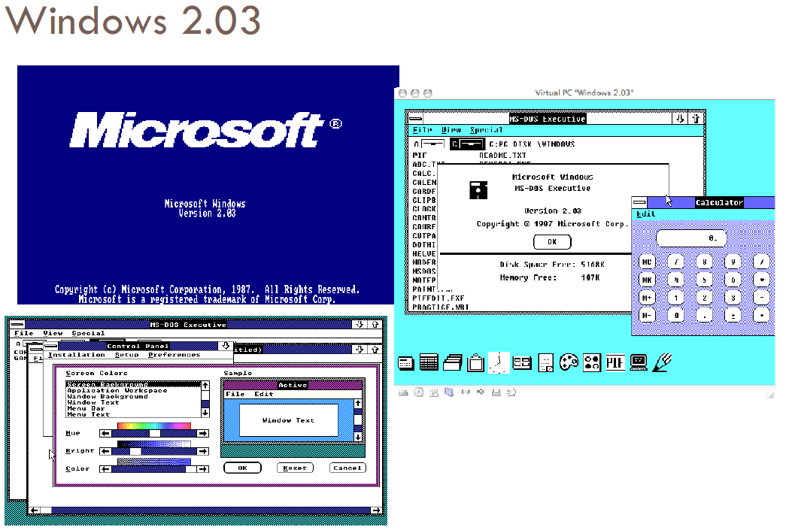
4. EXEMPLOS E EVOLUÇÃO DE SOs

Slide 54
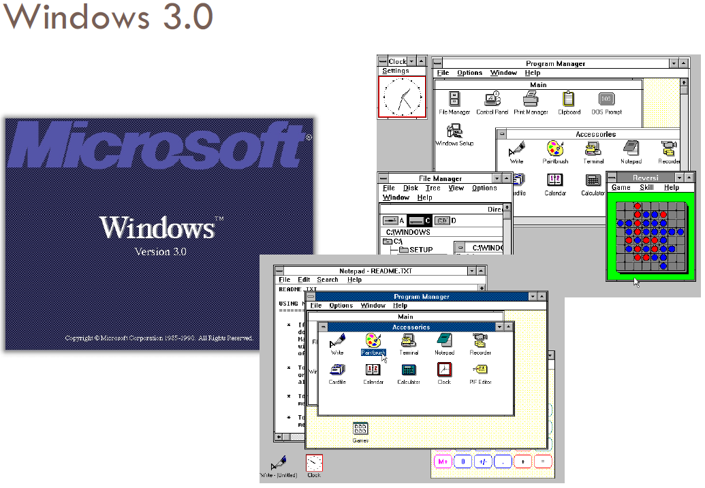
4. EXEMPLOS E EVOLUÇÃO DE SOs

Slide 55
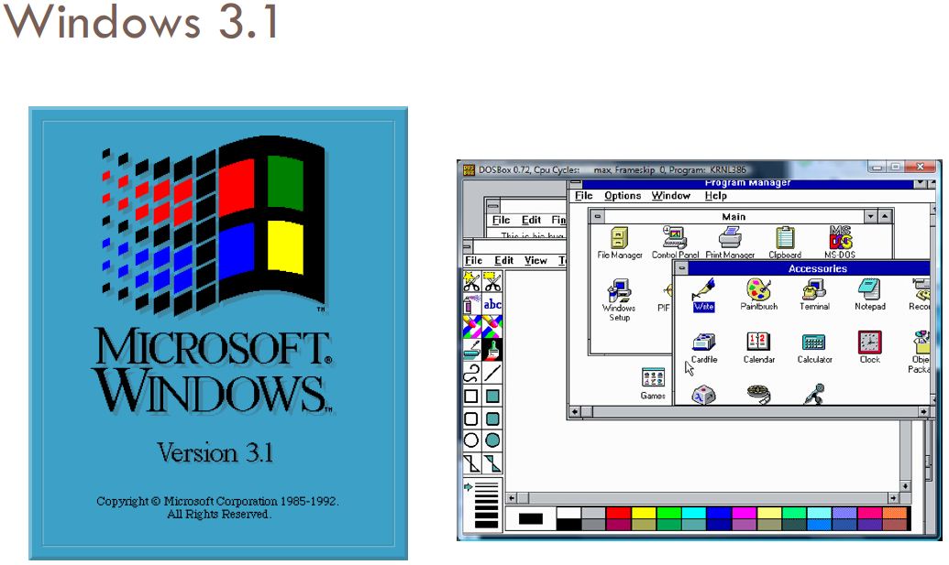
4. EXEMPLOS E EVOLUÇÃO DE SOs

Slide 56
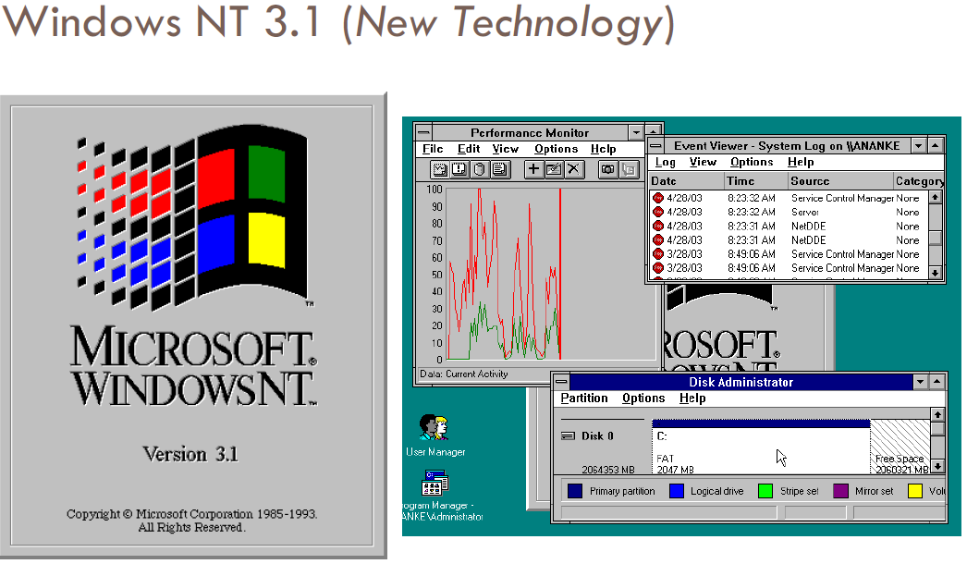
4. EXEMPLOS E EVOLUÇÃO DE SOs

Slide 57
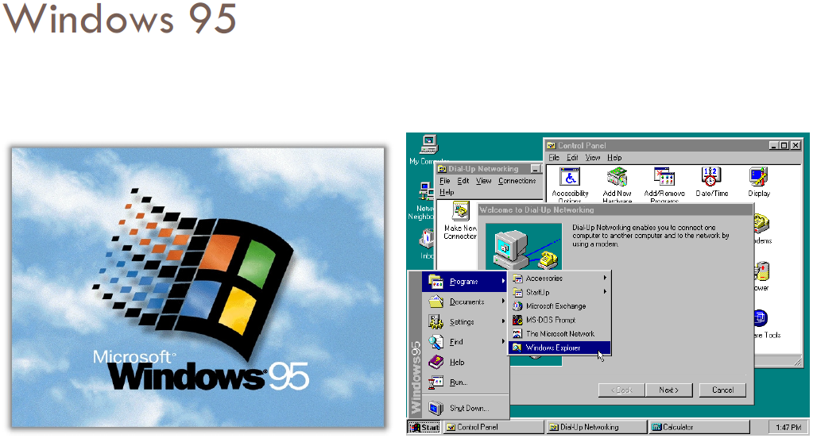
4. EXEMPLOS E EVOLUÇÃO DE SOs

Slide 58
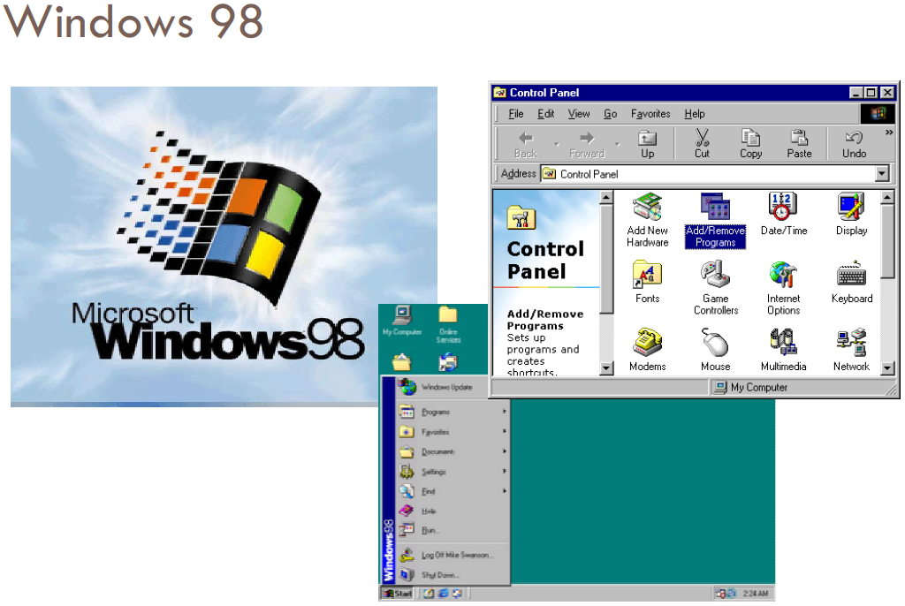
4. EXEMPLOS E EVOLUÇÃO DE SOs

Slide 59
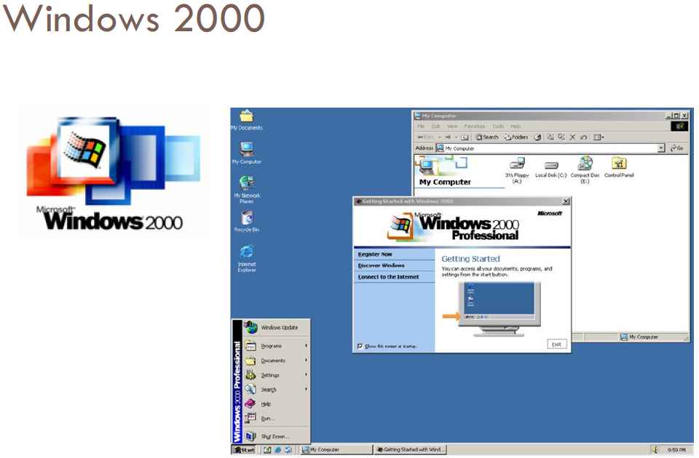
4. EXEMPLOS E EVOLUÇÃO DE SOs

Slide 60
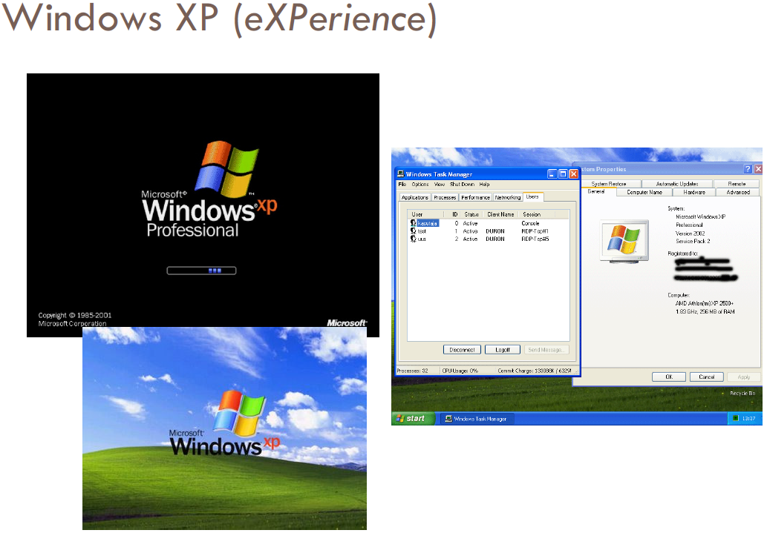
4. EXEMPLOS E EVOLUÇÃO DE SOs

Slide 61
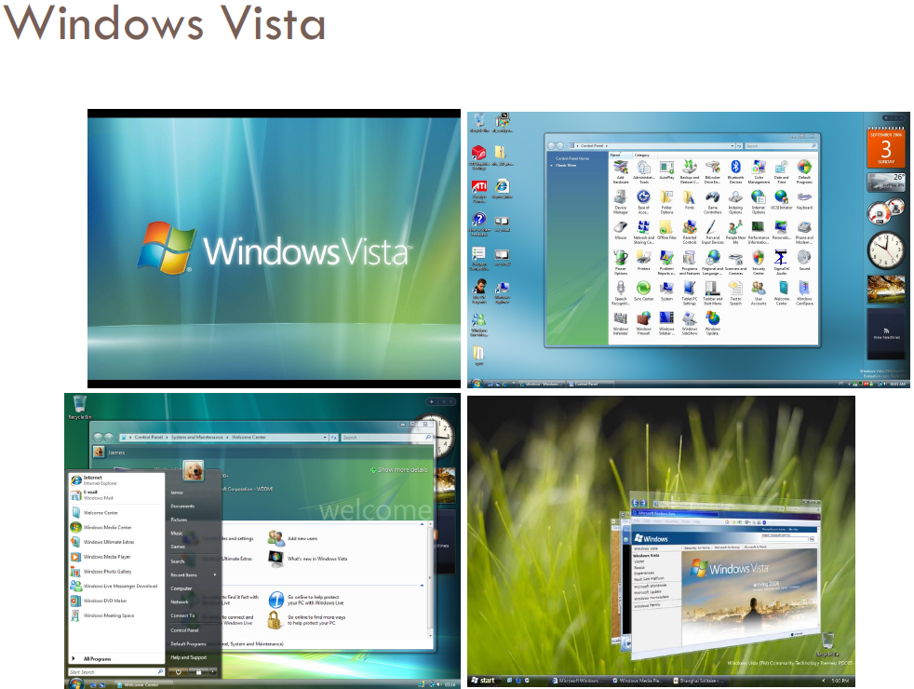
4. EXEMPLOS E EVOLUÇÃO DE SOs

Slide 62
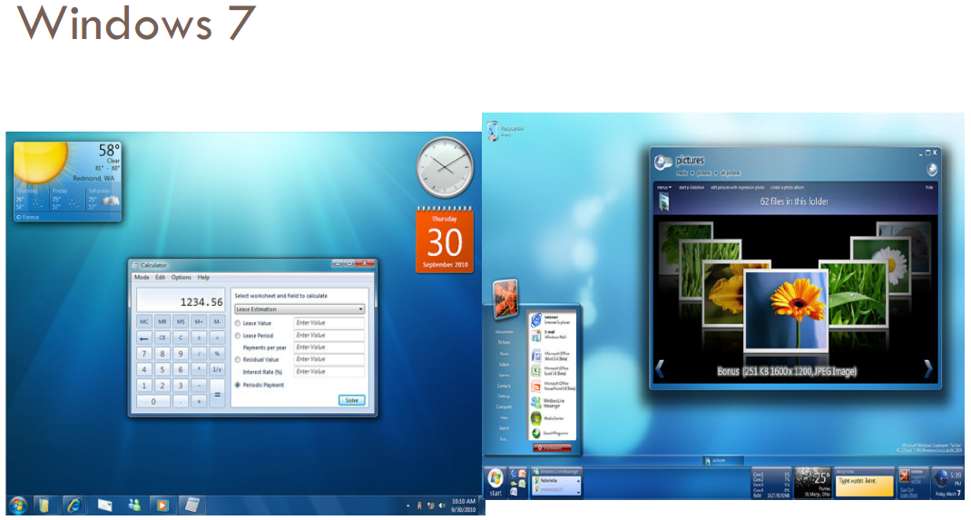
4. EXEMPLOS E EVOLUÇÃO DE SOs

Slide 63
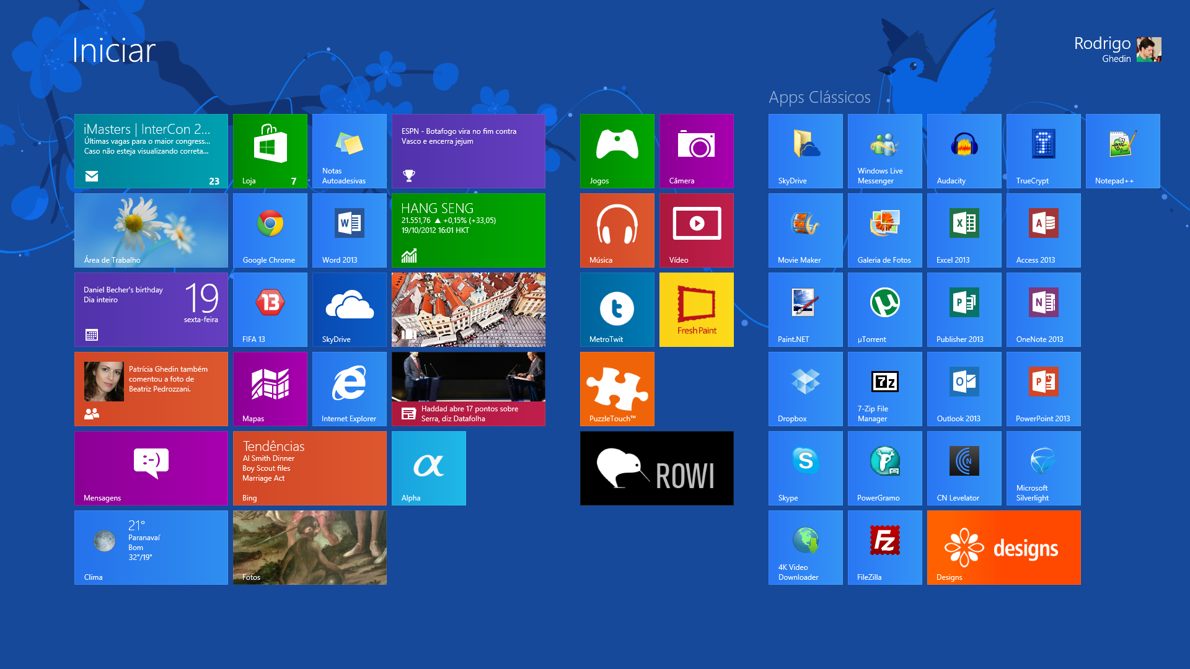
4. EXEMPLOS E EVOLUÇÃO DE SOs
Windows 8

Slide 64
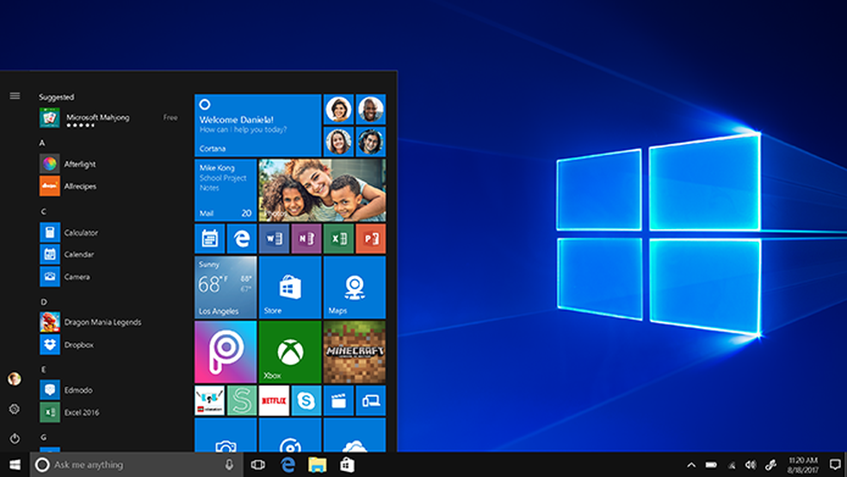
4. EXEMPLOS E EVOLUÇÃO DE SOs
Windows 10

Slide 65
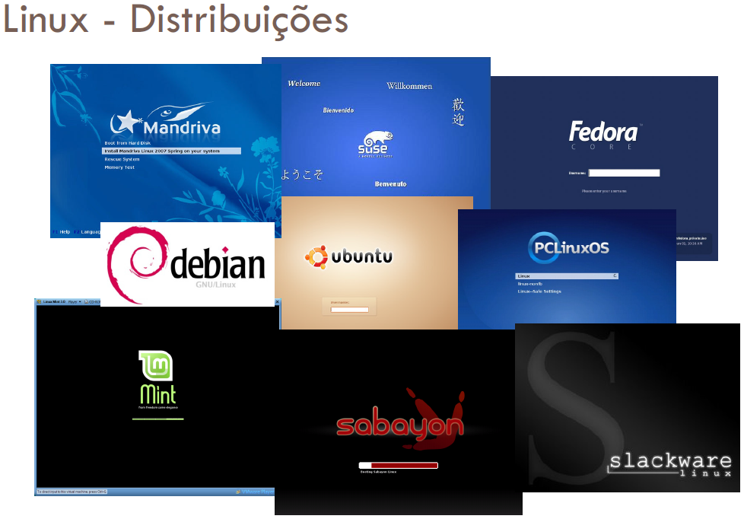
4. EXEMPLOS E EVOLUÇÃO DE SOs

Slide 66
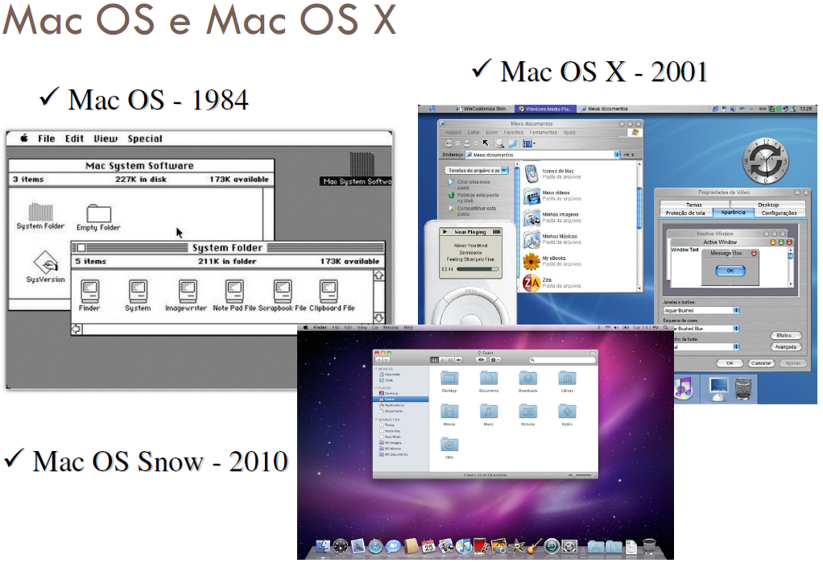
4. EXEMPLOS E EVOLUÇÃO DE SOs

Slide 67
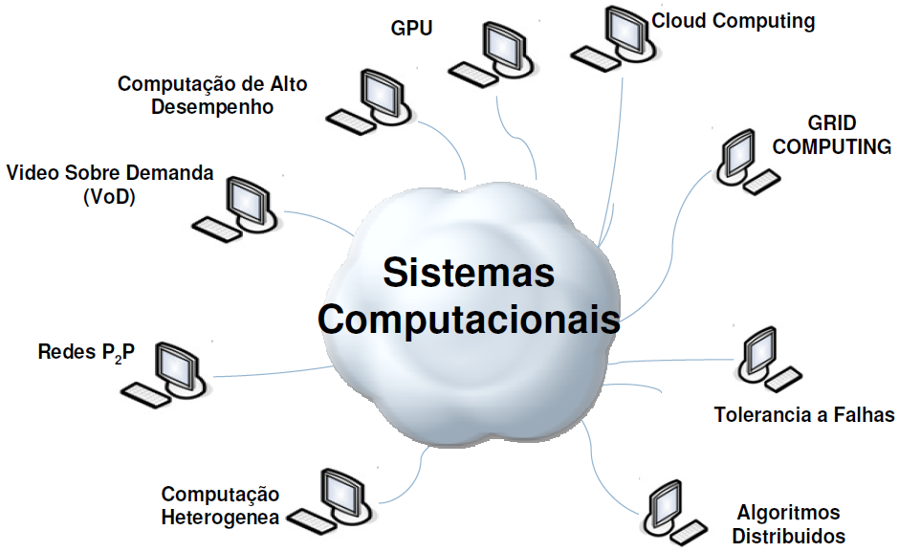
5. APLICAÇÕES

Slide 68
Sistemas Operacionais: FAQ
Vamos aprender a instalar o Linux?
Não
Vamos aprender a instalar o Windows?
Não
Qual sistema operacional vamos utilizar na disciplina?
O maior número possível
O que aprenderemos em SO?
Algoritmos e técnicas utilizados nos SOs modernos para gerenciamento de um sistema computacional.
Por que aprenderemos isso?
Como o SO é a interface entre as aplicações e o hardware, o desenvolvimento de qualquer camada acima ou abaixo provavelmente exigirá o conhecimento sólido em sistemas operacionais

Slide 69
Sistemas Operacionais: FAQ(2)
Qual o melhor sistema operacional?
Depende, qual a finalidade? Ou, o que é melhor? (preço, manutenção, usabilidade)
Quantos sistemas operacionais existem?
Vários: Windows, Linux, SunOS, MacOS, uCOS, TRON, SymbianOS, PalmOS, QNX, VxWorks, entre outros
O Windows é o sistema operacional mais utilizado no mundo?
Não, sistemas embarcados vendem muito mais que PCs, e vários utilizam um sistema operacional. Ex: TRON (mais de 4 bilhões de aparelhos), e SymbianOS (celulares da Nokia)

Slide 70
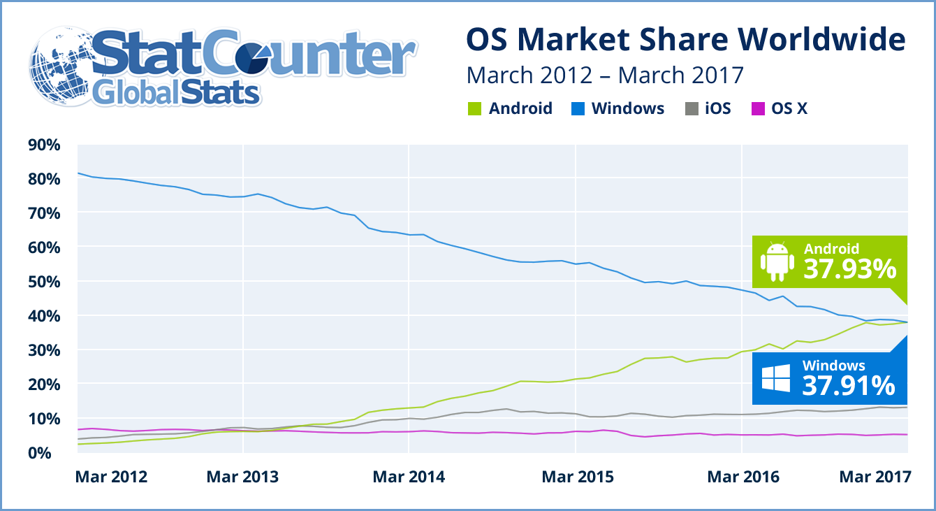
Sistemas Operacionais: FAQ(2)
O Windows é o sistema operacional mais utilizado no mundo?

Slide 71
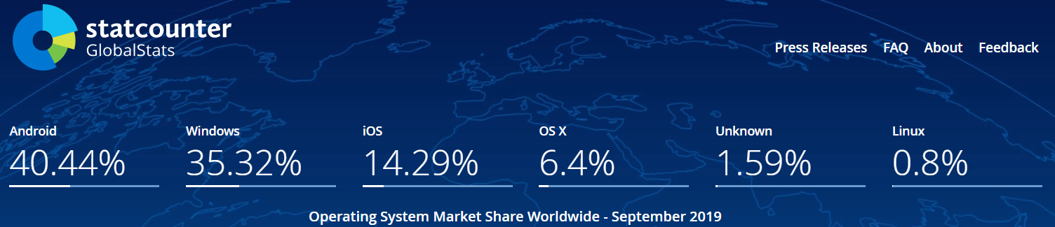
Sistemas Operacionais: FAQ(2)
O Windows é o sistema operacional mais utilizado no mundo?
Participação de mercado do sistema operacional em todo o mundo - setembro de 2019

Slide 72
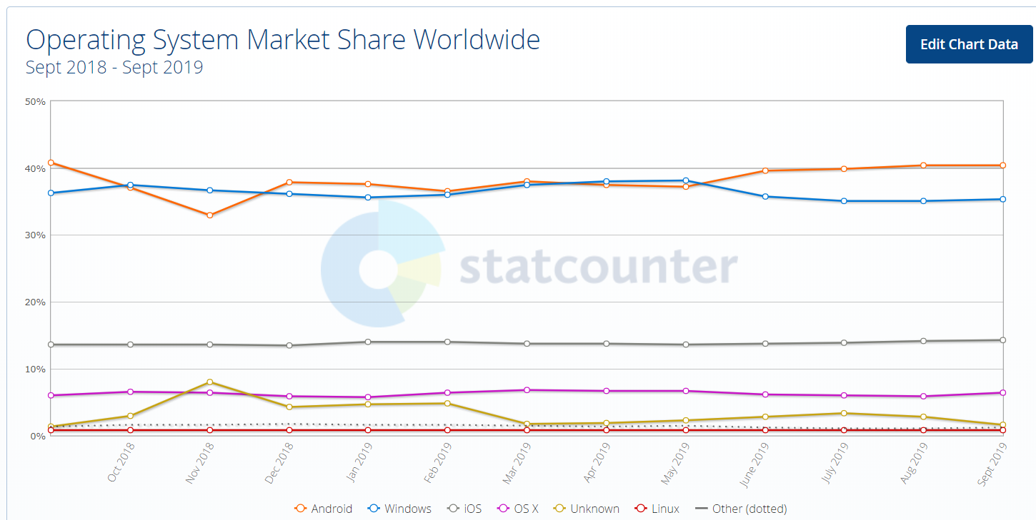
Sistemas Operacionais: FAQ(2)
O Windows é o sistema operacional mais utilizado no mundo?
Participação de mercado do sistema operacional em todo o mundo - 2019

Slide 73
CONSIDERAÇÕES FINAIS
Sistemas Operacionais:
Criam uma interface para acesso ao hardware;
Controle de recursos;
Acesso a dispositivos;
Alocação/liberação de memória;
Gerenciamento de processos;
Gerenciamento de usuários;
Gerenciamento de permissões (usuários, arquivos);
Programas acessórios.

Slide 74
Exercícios
Explique o que é um sistema operacional (SO) e os motivos (objetivos) pelos quais foram criados.
Um dos objetivos do sistema operacional é o gerenciamento de recursos. Explique o porquê da necessidade do sistema operacional gerenciar recursos como processador, memória RAM e impressora, por exemplo.
Dentre várias funcionalidades, o sistema operacional gerencia a rotatividade de tarefas/atividades/processos no processador e na memória RAM, bem como permite que vários usuários utilizem quase que simultaneamente a mesma impressora sem a ocorrência direta de problemas de gerenciamento. Explique quais são os mecanismos/tecnologias adotadas pelo SO para gerenciar cada um dos seguintes recursos: processador, memória RAM e impressora.

Slide 75
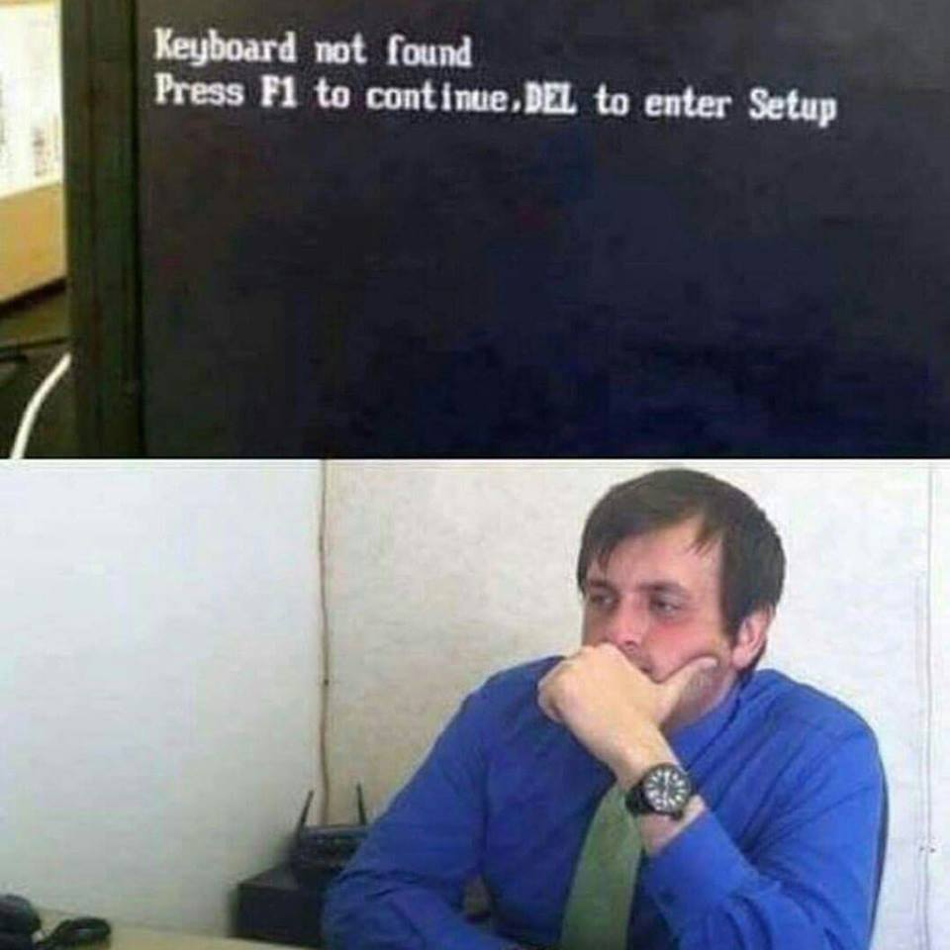
O que fazer sem um SO?

Slide 76
DÚVIDAS?
OBRIGADO!

